Slide 1


企业对接平台工作汇报
面向企业技术需求的专家对接服务平台
汇报：李真哲
O2E-TU-2 小组
日期：5-17
BUAASCSE

Slide 2
PART 01 本周工作
目录
PART 02 后续计划
BUAASCSE
BUAASCSE

Slide 3
PART 01
本周工作
BUAASCSE
BAASCSE

Slide 4
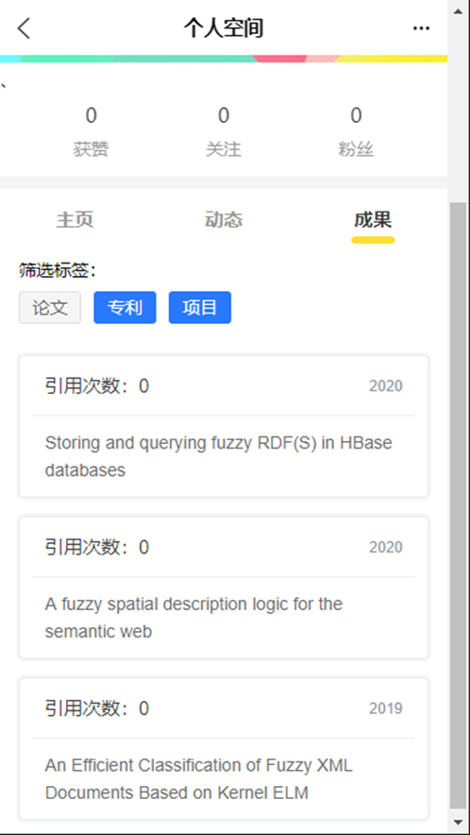
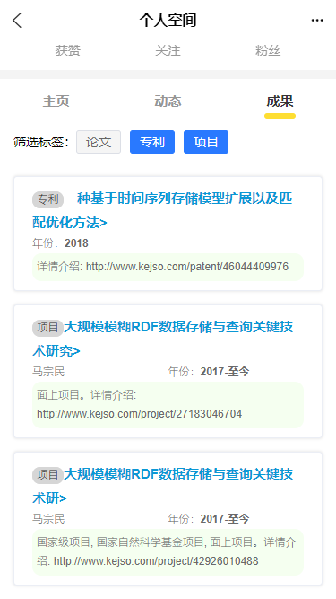
PART 01 本周工作
个人主页
1. 完善个人主页展示
专家成果增加详细介绍、类别标签、重构样式、突出视觉重点
BUAASCSE
BUAASCSE

Slide 5
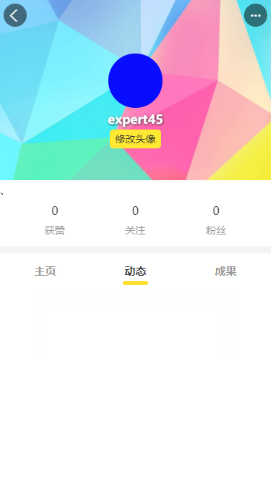
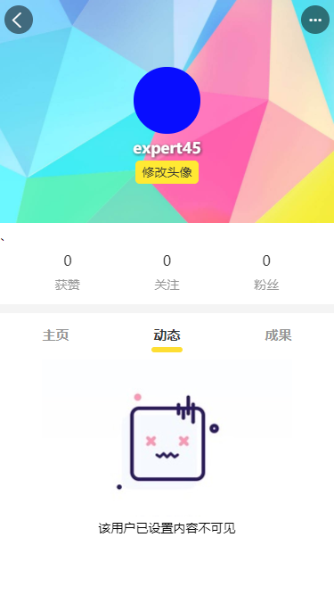
PART 01 本周工作
个人主页
1. 完善个人主页展示
补充个人动态提供隐私设置选项、是否允许对外展示
BUAASCSE
BUAASCSE

Slide 6
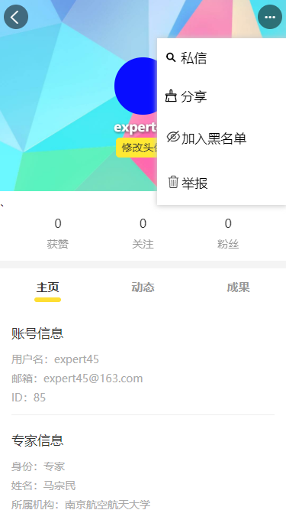
PART 01 本周工作
个人主页
1. 完善个人主页展示
对特定用户支持私信、举报等更多操作方式
BUAASCSE
BUAASCSE

Slide 7
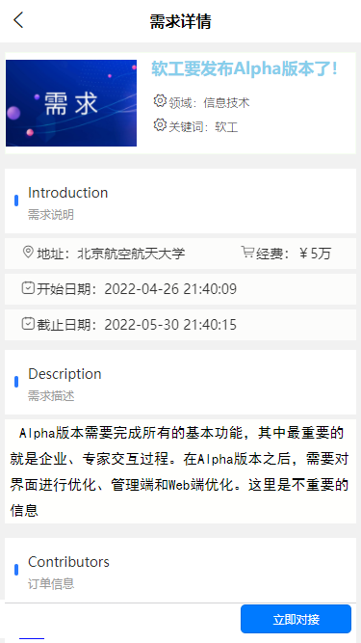
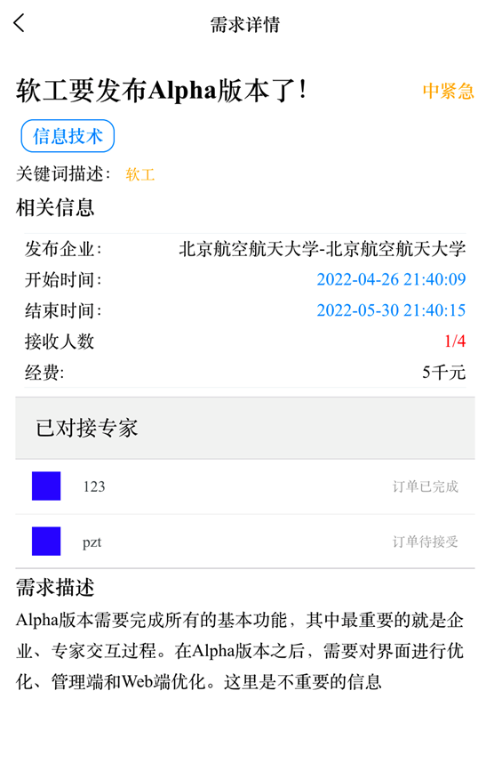
PART 01 本周工作
需求详情
2. 丰富需求详情界面功能
增加需求图片、清晰标注需求信息、专家状态
BUAASCSE
BUAASCSE

Slide 8
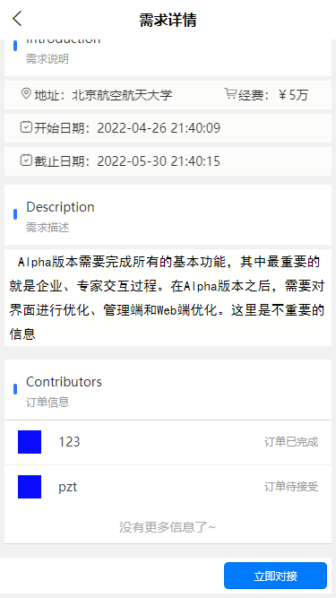
PART 01 本周工作
需求详情
2. 丰富需求详情界面功能
支持点击跳转到自己订单、其他专家主页
BUAASCSE
BUAASCSE

Slide 9
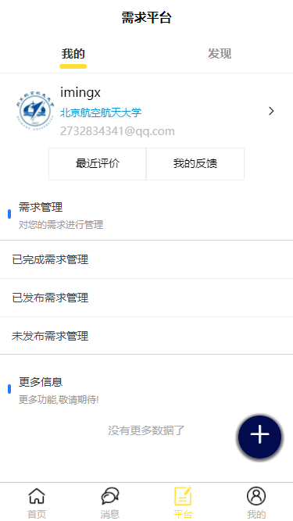
PART 01 本周工作
企业需求管理
3. 企业需求平台界面增加功能
支持查看反馈与评价的接口
规范企业显示信息
BUAASCSE
BUAASCSE

Slide 10
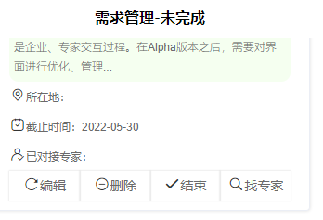
PART 01 本周工作
企业需求管理
3. 企业需求平台界面增加功能
增加AI推荐预接口
匹配“寻找专家”下拉列表
BUAASCSE
BUAASCSE

Slide 11
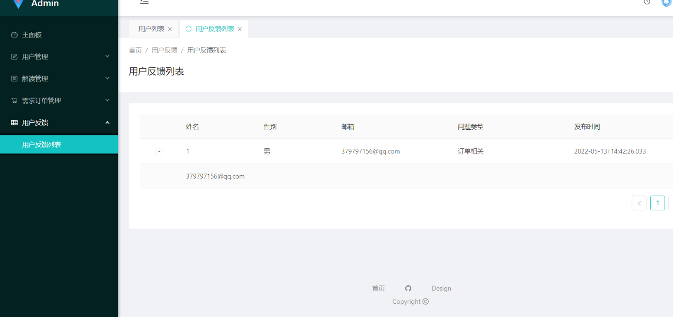
PART 01 本周工作
管理端
查看用户+用户反馈管理
增加管理反馈、用户分类查看功能
BUAASCSE
BUAASCSE

Slide 12
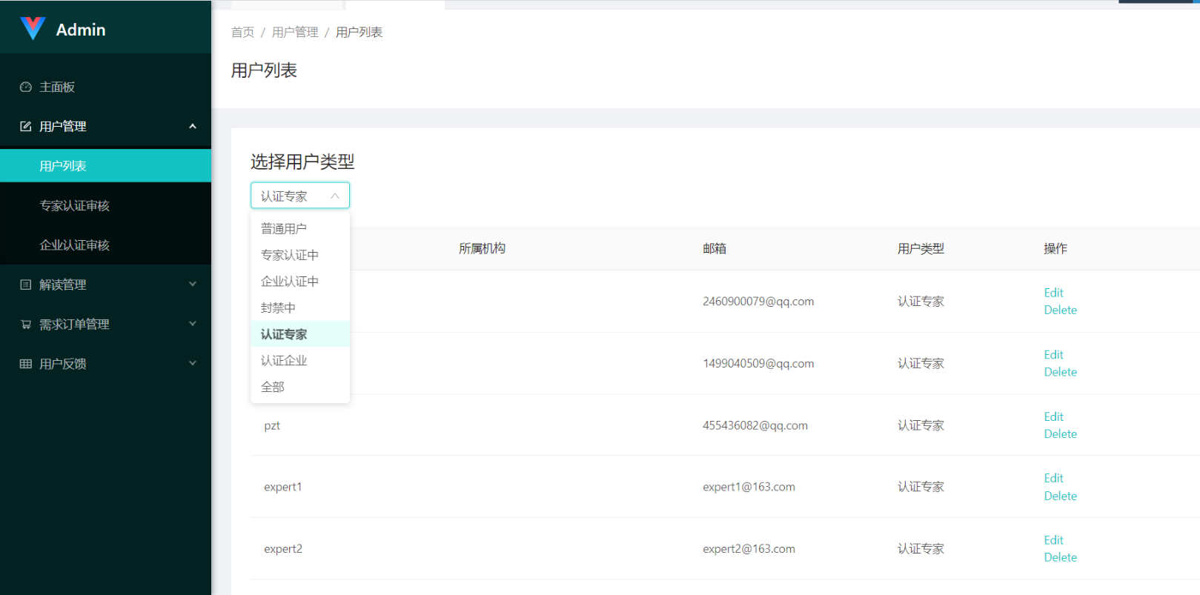
PART 01 本周工作
管理端
查看用户+用户反馈管理
增加管理反馈、用户分类查看功能
BUAASCSE
BUAASCSE

Slide 13
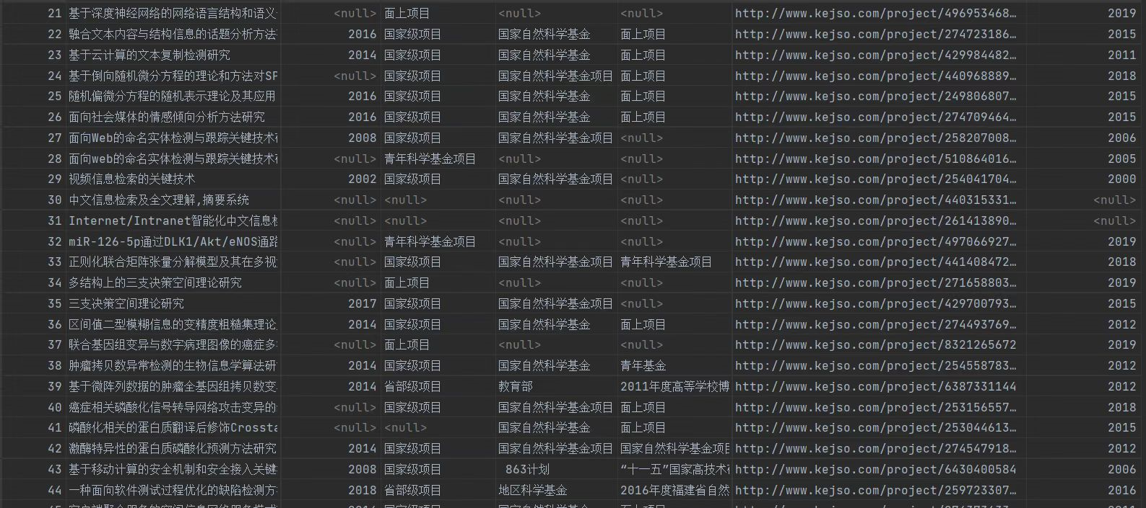
PART 01 本周工作
专家数据库
专家本地数据库增加作者等数据、规范id分类管理
BUAASCSE
BUAASCSE

Slide 14
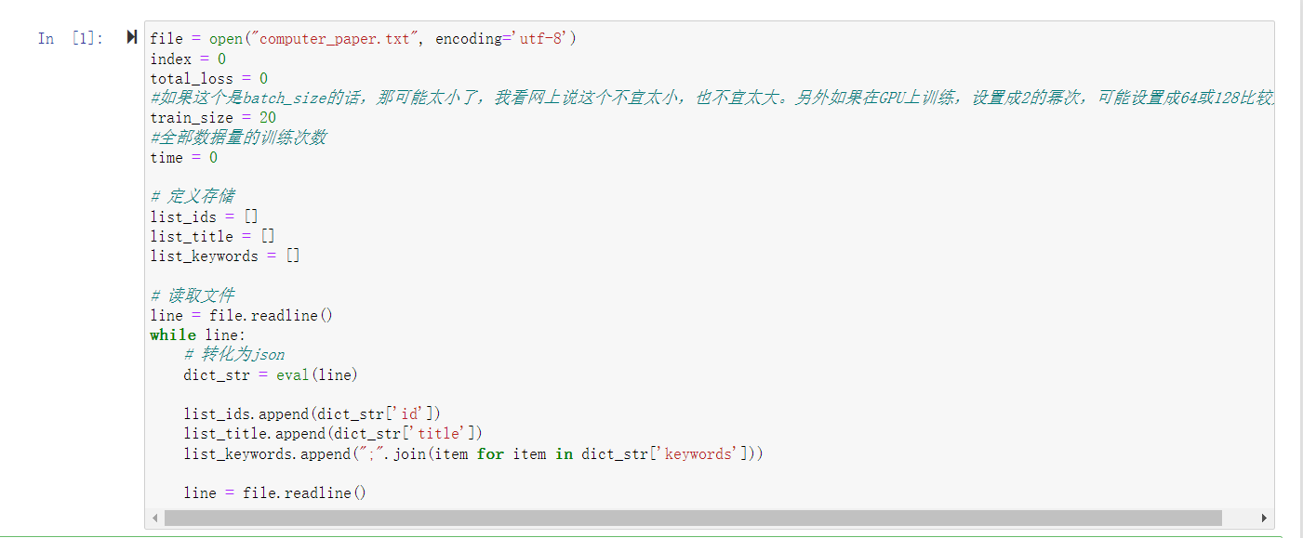
PART 01 本周工作
AI算法
完成模型搭建与初步训练测试
文件IO处理
BUAASCSE
BUAASCSE

Slide 15
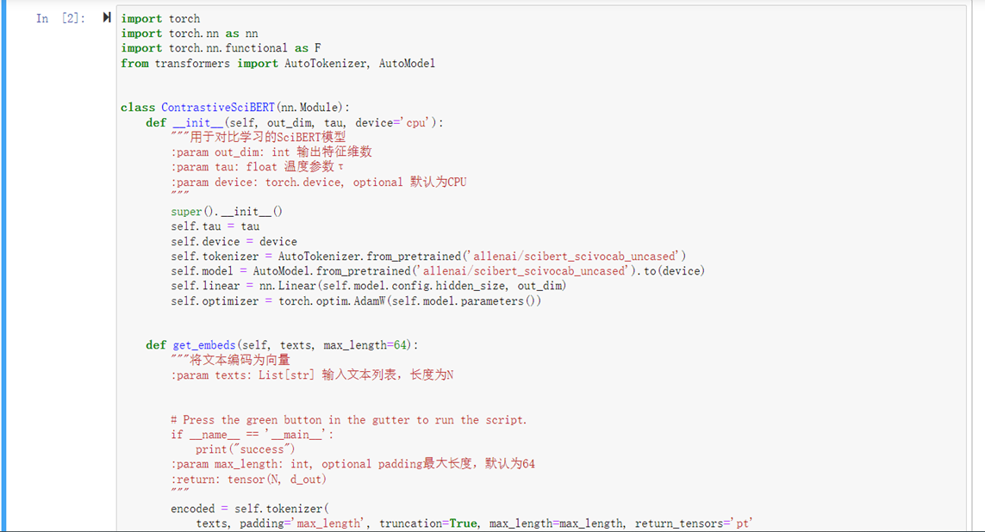
PART 01 本周工作
AI算法
完成模型搭建与初步训练测试
SciBERT模型初始化及可调用函数
BUAASCSE
BUAASCSE

Slide 16
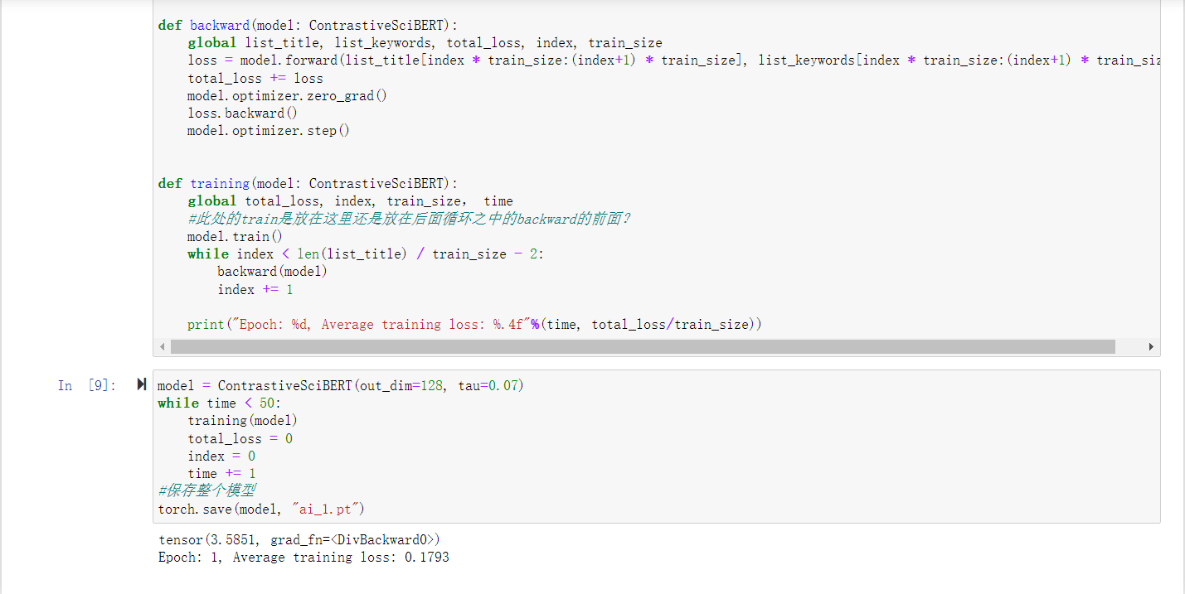
PART 01 本周工作
AI算法
完成模型搭建与初步训练测试
编写传播、训练函数，尝试一轮次训练及保存模型（对预训练模型理解有问题？）
BUAASCSE
BUAASCSE

Slide 17
PART 02
后续计划
BUAASCSE
BAASCSE

Slide 18
PART 02 后续计划
App
企业端：
评价与反馈跳转路由增加实际内容
设计专家推荐界面，支持关键词编辑等
专家端：
完善受到企业邀请后的通知信息流程
其它：
解决已知的异步调用嵌套bug问题
全面功能测试，准备beta版本发布
BUAASCSE
BUAASCSE

Slide 19
PART 02 后续计划
AI算法
AI算法
完成模型训练
实现在云端部署
调用程序与推荐准确度测试
BUAASCSE
BUAASCSE

Slide 20
END
汇报结束
BUAASCSE
BUAASCSE

Slide 21
Q & A
BUAASCSE
BUAASCSE

